Slide 1
Проблемы, формы и методы подготовки обучающихся к сдаче ЕГЭ по биологии
Куприянова С.Г.,
руководитель окружного МО учителей биологии

Slide 2
анализ результатов ЕГЭ по БИОЛОГИИ в Самарской области в 2021 г.
Количество участников ЕГЭ по учебному предмету (за 3 года)
2019 |  | 2020 |  | 2021
чел. | % от общего числа участников | чел. | % от общего числа участников | чел. | % от общего числа участников
2178 | 15,0 | 2148 | 15,7 | 2204 | 14,1

Slide 3
№ п/п | АТЕ | Количество участников ЕГЭ по учебному предмету | % от общего числа участников в регионе
1 | Западное | 130 | 5,9
2 | Кинельское | 73 | 3,3
3 | Отрадненское | 45 | 2,0
4 | Поволжское | 97 | 4,4
5 | Самарское | 745 | 33,8
6 | Северное | 42 | 1,9
7 | Северо-Восточное | 68 | 3,1
8 | Северо-Западное | 42 | 1,9
9 | Тольяттинское | 558 | 25,3
10 | Центральное | 75 | 3,4
11 | Юго-Восточное | 28 | 1,3
12 | Юго-Западное | 80 | 3,6
13 | Южное | 21 | 1,0
14 | СПО | 29 | 1,3
15 | ВПЛ | 168 | 7,6
16 | Иностранные ОО | 3 | 0,1

Slide 4
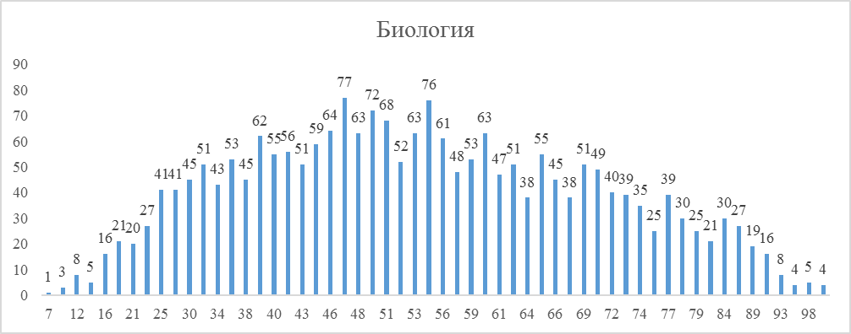
Диаграмма распределения тестовых баллов участников ЕГЭ по предмету в 2021 г.

Slide 5
Динамика результатов ЕГЭ по предмету за последние 3 года
 | Субъект Российской Федерации
 | 2019 г. | 2020 г. | 2021 г.
Не преодолели минимального балла, % | 14,0 | 14,0 | 14,6
Средний тестовый балл | 54,8 | 53,6 | 53,4
Получили от 81 до 99 баллов, % | 8,6 | 5,4 | 5,9
Получили 100 баллов, чел. | 0 | 0 | 4

Slide 6
основные результаты ЕГЭ по предмету в сравнении по АТЕ
№ | Наименование АТЕ | Доля участников, получивших тестовый балл |  |  |  | Количество участников, получивших 100 баллов
 |  | ниже минималь-ного | от минимального до 60 баллов | от 61 до 80 баллов | от 81 до 99 баллов
1 | Западное | 16,9 | 44,6 | 31,5 | 5,4 | 2
2 | Кинельское | 17,8 | 57,5 | 19,2 | 5,5 | 0
3 | Отрадненское | 15,6 | 55,6 | 24,4 | 4,4 | 0
4 | Поволжское | 9,3 | 59,8 | 24,7 | 5,2 | 1
5 | Самарское | 14,2 | 49,0 | 29,7 | 7,1 | 0
6 | Северное | 11,8 | 54,8 | 31,0 | 2,4 | 0
7 | Северо-Восточное | 13,2 | 66,3 | 17,6 | 2,9 | 0
8 | Северо-Западное | 7,1 | 52,4 | 40,5 | 0,0 | 0
9 | Тольяттинское | 16,3 | 47,0 | 29,6 | 7,0 | 1
10 | Центральное | 10,7 | 70,7 | 13,3 | 5,3 | 0
11 | Юго-Восточное | 17,9 | 53,5 | 28,6 | 0,0 | 0
12 | Юго-Западное | 13,8 | 53,6 | 28,8 | 3,8 | 0
13 | Южное | 4,8 | 71,4 | 23,8 | 0,0 | 0
14 | СПО | 20,7 | 58,7 | 17,2 | 3,4 | 0

Slide 7
Перечень элементов содержания / умений и видов деятельности, усвоение которых всеми школьниками региона в целом можно считать достаточным:
­ - Биология как наука. Методы научного познания. Уровни организации живого.
­ - Эволюция живой природы.
­ - Генетическая информация в клетке. Хромосомный набор соматически и половые клетки.
­ - Организм как биологическая система. Селекция. Биотехнология.
­ - Многообразие организмов. Основные систематические категории, их соподчинённость.
­ - Организм человека. Гигиена человека.
­ - Биологические термины и понятия.
­ - Моно- и дигибридное, анализирующее скрещивание.
­ В основном это задания базового уровня.

Slide 8
Перечень элементов содержания / умений и видов деятельности, усвоение которых всеми школьниками региона в целом, школьниками с разным уровнем подготовки нельзя считать достаточным:
­ ­ Задание на обобщение и применение знаний о человеке и многообразии организмов.
(В группе от минимального до 60 тестовых баллов лишь 13,1% выполнения задания по данной теме)
­ Решение задач по цитологии на применение знаний в новой ситуации.
(В группе от минимального до 60 тестовых баллов лишь 19,3% выполнения задания по данной теме)
В основном это задания высокого уровня сложности.

Slide 9
Выпускники Самарской области 2021 года на достаточно высоком уровне знают основные положения биологических законов, теорий, закономерностей, гипотез; строение и признаки биологических объектов; современную биологическую терминологию.

Slide 10
На уроках следует ввести в практику задания, оценивающие умения работать со схемами, моделями, статистическими таблицами, графиками, текстовой биологической информацией, типовые задания на анализ визуальной информации. Данный формат работы будет развивать у обучающихся умение объяснять явления и процессы, применять знания в нестандартной ситуации, анализировать актуальную биологическую информацию, устанавливать соответствия между существенными чертами и признаками изученных явлений и биологическими терминами и понятиями.

Slide 11
Анализ выполнения второй части экзамена показывает, что у большей части выпускников недостаточно сформированы умения объяснять и анализировать биологические процессы, устанавливать их взаимосвязи; решать биологические задачи; распознавать, определять и описывать биологические объекты, выявлять их особенности, сравнивать эти объекты и делать выводы на основе сравнения.

Slide 12
Обучающимися в недостаточном объеме изучены темы, связанные с микро- и макроэволюцией, явлениями параллелизма и конвергенции. В преподавании биологии следует повысить внимание к изучению обучающимися базовых категорий и понятий, выработку у них умений связывать теоретические знания с явлениями окружающей действительности, интерпретировать информацию, синтезировать биологические знания, извлечённые из разных источников. Необходимо усилить интеграцию курса биологии с другими школьными курсами, например, химии, географии, физики и других

Slide 13
Изменения в КИМ ЕГЭ 2022 года по биологии

Slide 14
Общая информация
Часть 1 содержит 21 задание:
6 – с множественным выбором ответов
7 – на установление соответствия
4 – на установление последовательности таксонов, биологических объектов, процессов, явлений
4 – с ответом в виде числа или слова
Часть 2 содержит 7 заданий с развернутым ответом

Slide 15
В последние годы наблюдается увеличение доли заданий, посвященных планированию и проведению научного эксперимента и анализу его результатов. Все изменения направлены на усиление деятельностной составляющей КИМ: применение умений и навыков анализа различной информации, решения задач, в том числе и практических, развернутого объяснения, аргументации

Slide 16
Изменения в части 1

Slide 17
1. Исключено задание на дополнение схемы (линия 1) Вместо него включено задание, проверяющее умение прогнозировать результаты эксперимента, построенное на знаниях из области физиологии клеток и организмов разных царств живой природы (соответствующее заданию 2 Ким)

Slide 18
Задание 1 Рассмотрите таблицу «Методы селекции» и заполните пустую ячейку, вписав соответствующий термин. (ответ: мутагенез)
Метод | Применение метода
близкородственное скрещивание (инбридинг) | закрепление наследственных свойств
 | воздействие на семена пшеницы рентгеновскими лучами в условиях эксперимента

Slide 19
Задание 2 Экспериментатор сравнивал количество эритроцитов и гемоглобина в крови альпиниста и обычного человека. Какое количество эритроцитов и гемоглобина в крови альпиниста по сравнению с обычным человеком. Для каждой величины определите соответствующее ей значение: 1) меньше 2) больше 3) одинаковое Запишите в таблицу выбранные цифры для каждой величины. Цифры в ответе могут повторяться.
Количество эритроцитов | Количество гемоглобина

Slide 20
Задание 2 Экспериментатор в течение долгого времени прокаливал кость. Как изменились количество минеральных и органических веществ в кости? Для каждой величины определите соответствующий характер её изменения: 1) увеличилось 2) не изменилось 3) уменьшилось Запишите в таблицу выбранные цифры для каждой величины. Цифры в ответе могут повторяться.
Количество минеральных веществ | Количество органических веществ

Slide 21
2. Традиционные задачи по генетике части 1 (линия 6 2021 г) в КИМ Егэ 2022г. Стали располагаться на позиции линии 4
При самоопылении гетерозиготного высокорослого растения гороха (высокий стебель — А) доля карликовых форм равна (%)
Пояснение. Р: Аа х Аа
G: А А
а а
F2: АА 2Аа аа
По второму закону Менделя, при скрещивании гетерозиготных организмов в потомстве идет расщепление по генотипу 1:2:1, по фенотипу 1:3, т. е. в потомстве появляется 25% рецессивных особей.

Slide 22
3. Задания, проверяющие знания и умения по темам «Клетка как биологическая система» и «Организм как биологическая система» объединены в единый модуль (линии 5-8). В рамках данного блока всегда 2 задания проверяют знания и умения по теме «Клетка как биологическая система», а 2 других – по теме «Организм как биологическая система»

Slide 23
Изменения в части 2

Slide 24
Практико-ориентированные задания (линия 22) видоизменены таким образом, что они проверяют знания и умения в рамках планирования и анализа результатов эксперимента. Задание 22 оценивается 3 баллами

Slide 25
задание 22 Экспериментатор провел следующий опыт: 10 клубней картофеля и 10 клубней георгина оставил в освещенном помещении. Через три дня клубни георгина сохранили прежний цвет, а клубни картофеля позеленели. Объясните результаты эксперимента. С превращением каких веществ и органоидов в клетках клубней картофеля связано изменение цвета? Какой параметр в эксперименте задавался самим экспериментатором (независимая переменная), а какой параметр менялся в зависимости от этого (зависимая переменная)?
Пояснение. Элементы ответа:
1. Клубни георгина — видоизмененные корни (корнеклубни).
2. Корни не имеют фотосинтезирующих тканей (не могут быть зелеными).
3. Клубни картофеля — видоизменённые побеги.
4. Побеги могут содержать фотосинтезирующую ткань (быть зелеными).
5. В клубнях картофеля на свету происходит превращение лейкопластов в хлоропласты.
6. В хлоропластах на свету синтезируется хлорофилл, поэтому клубни зеленеют.
7. Независимая переменная (задаваемая экспериментатором) — освещенность (наличие/отсутствие света).
8. Зависимая переменная (изменяющаяся в ходе эксперимента) — цвет клубней (наличие в них хлорофилла)

Slide 26
В 2022 году на ЕГЭ по биологии можно набрать 59 первичных баллов – они равны 100 тестовым.

